Slide 1
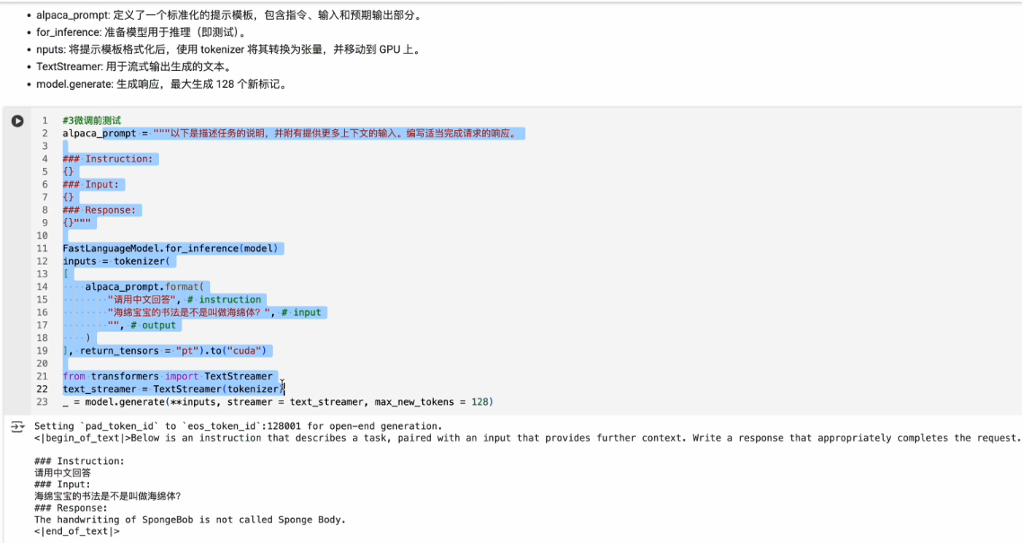
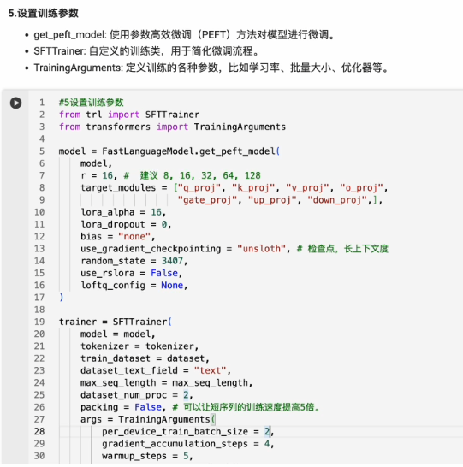
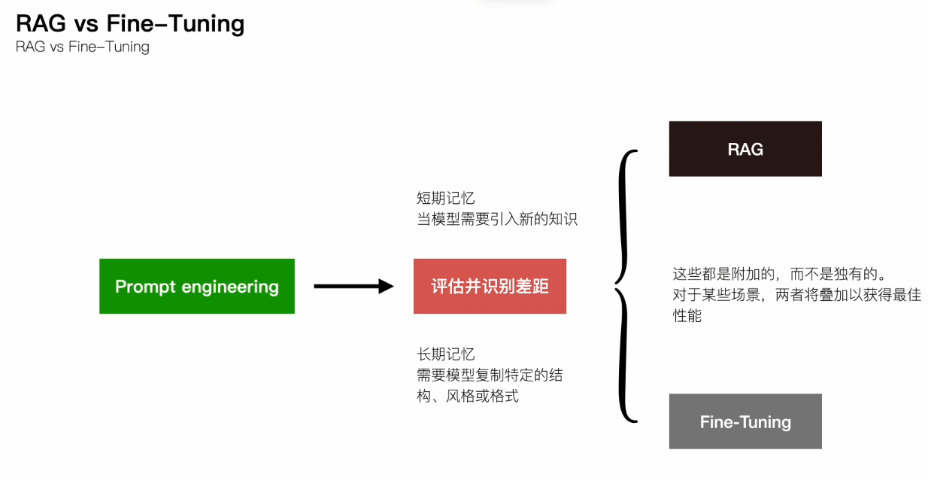
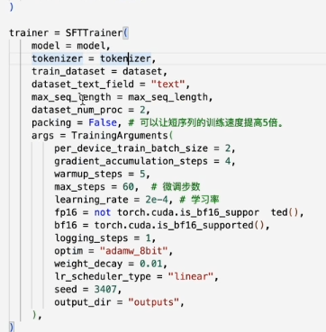
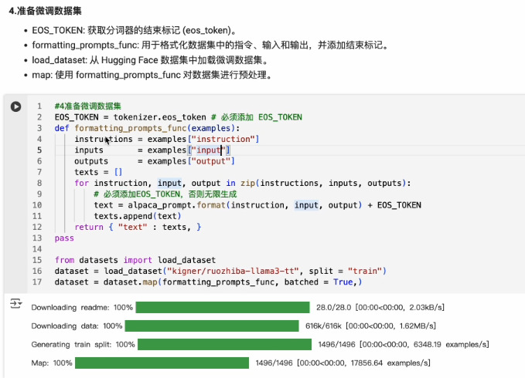
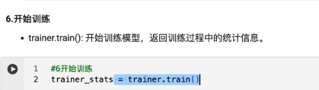
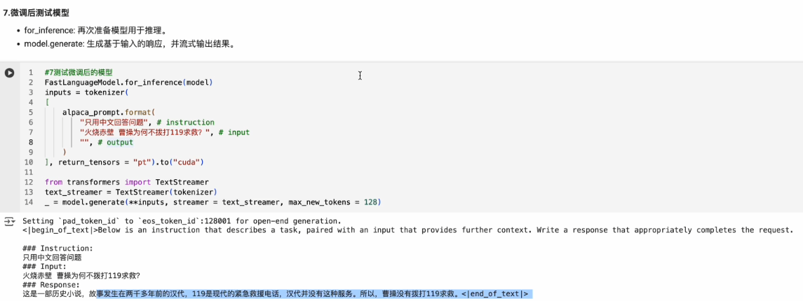

Slide 2
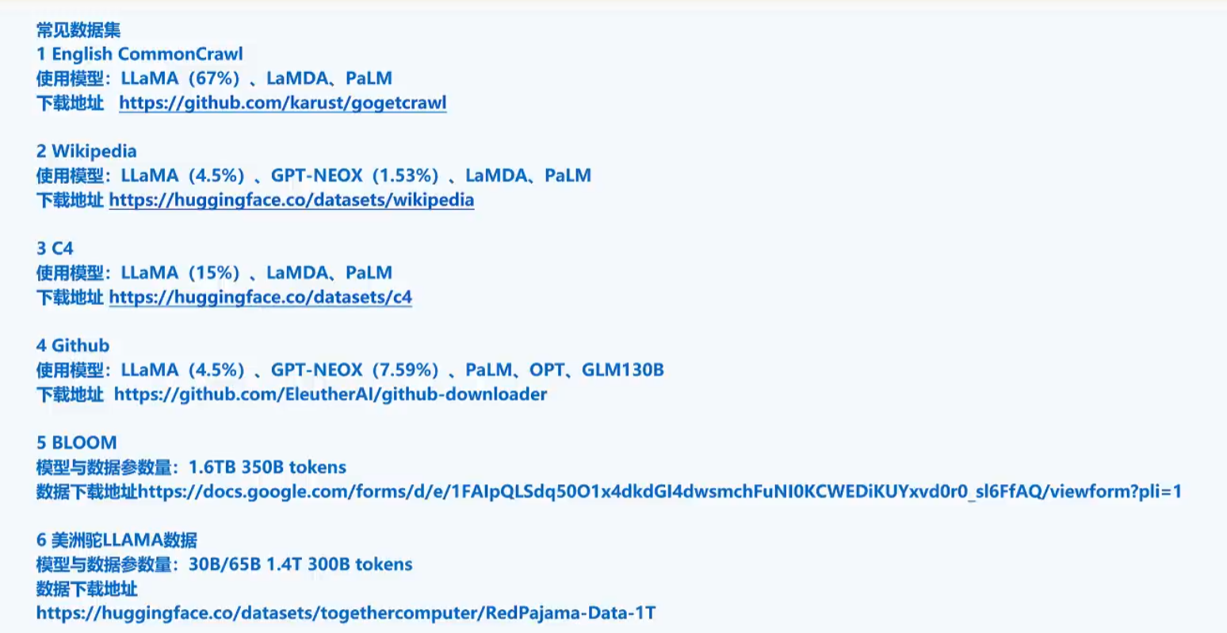
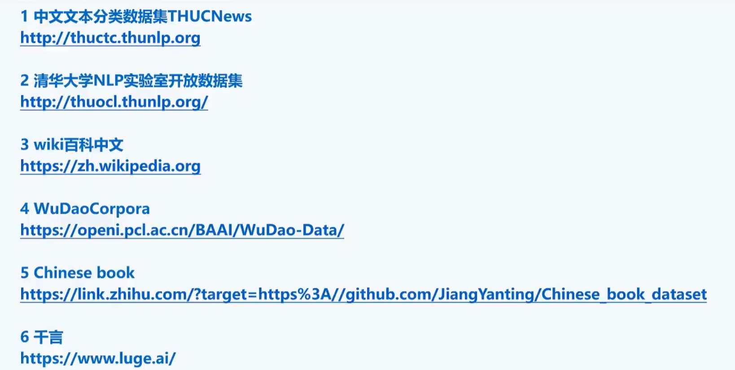

Slide 3
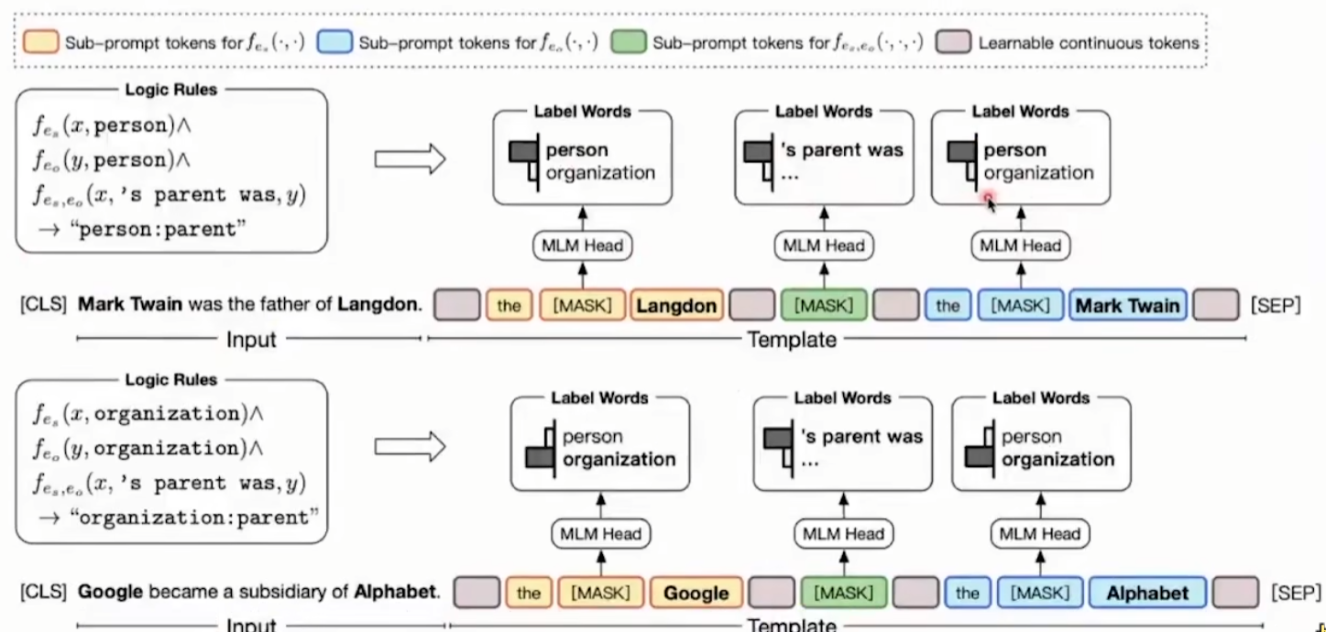
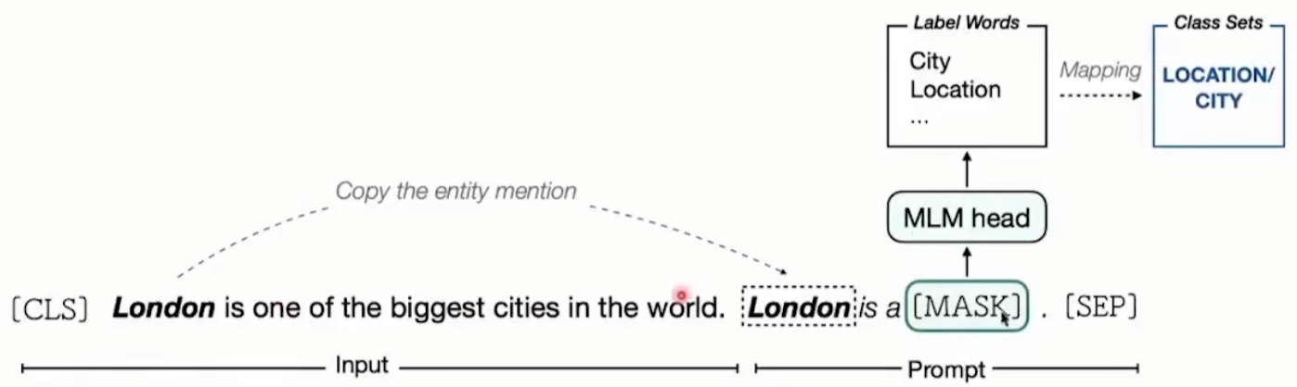
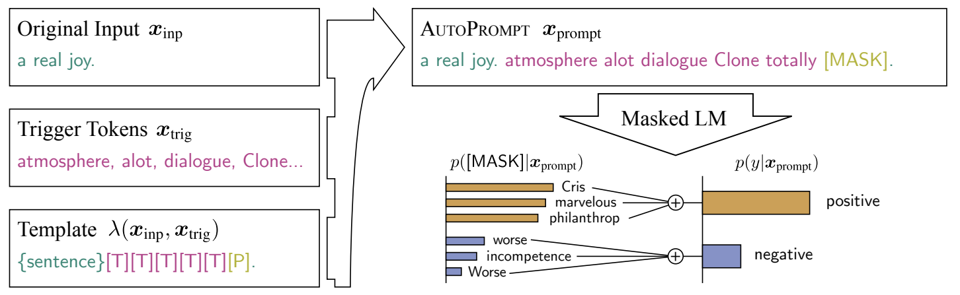
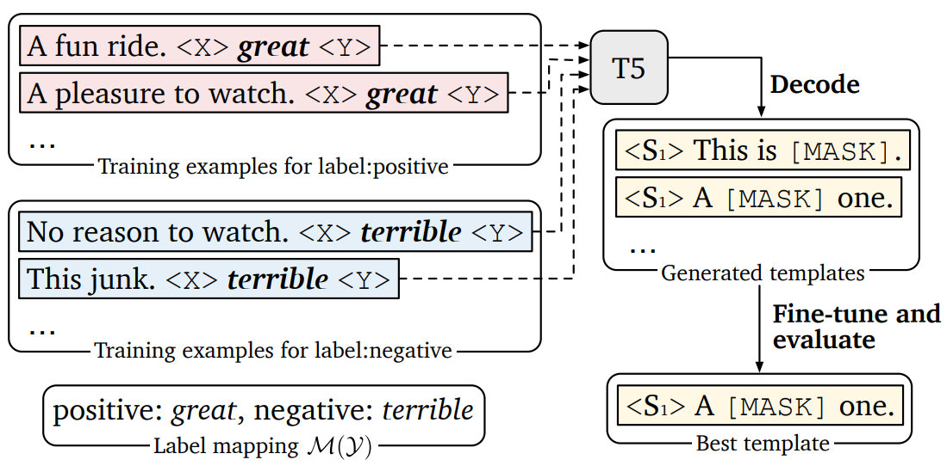
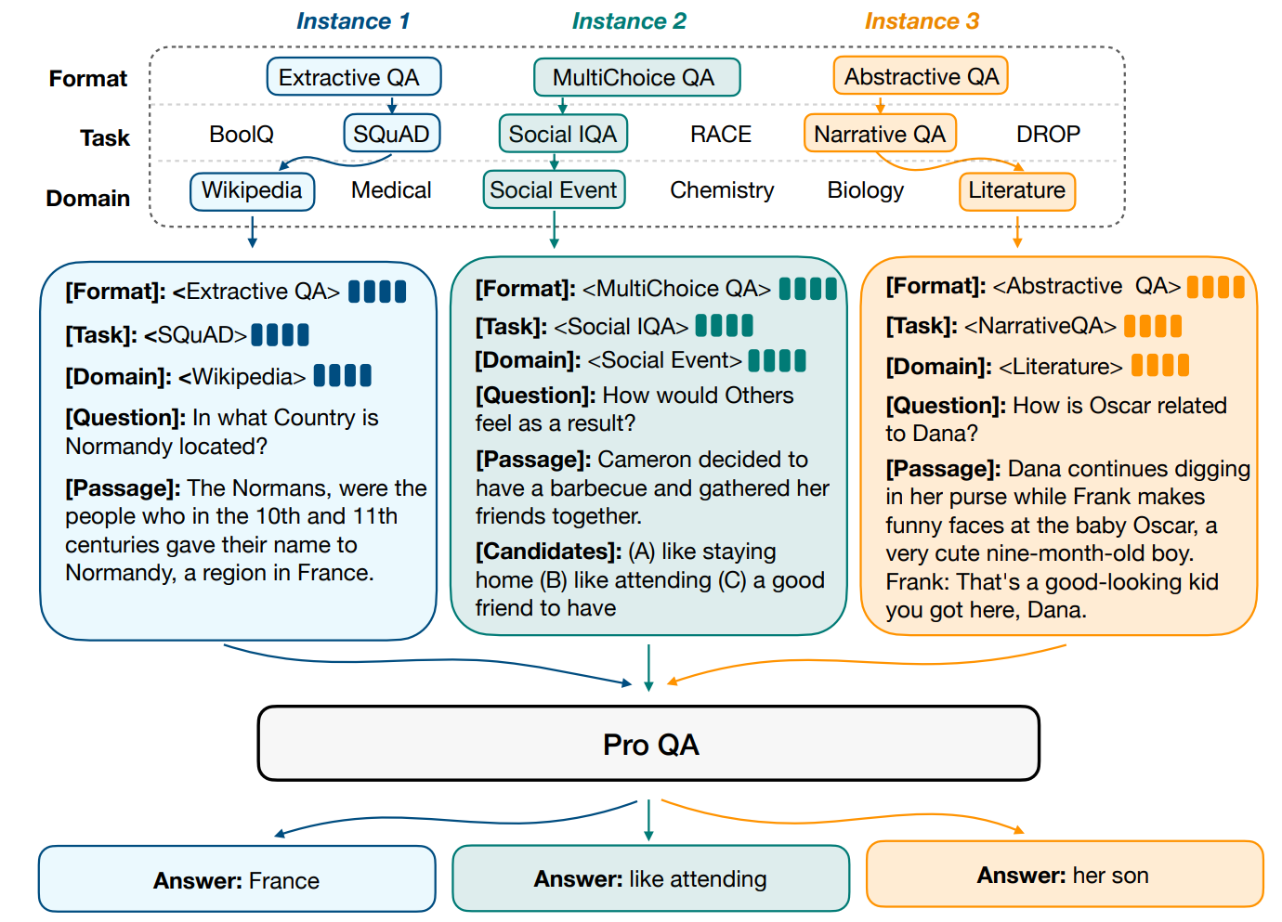
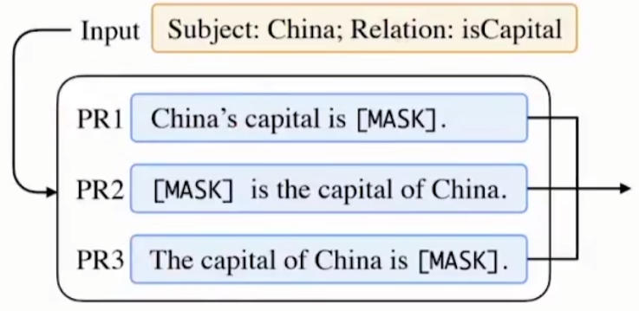
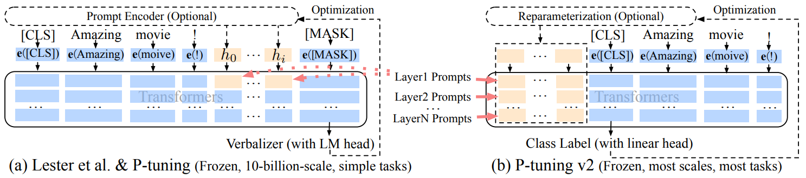
Extract World Knowledge
Copy the entity in the Template
Predict fine-grained entity types
Extract world knowledge
Incorporating Rules and Logic
Prompt-learning with logic-enhanced templates
Automatic Search
Gradient-based search(梯度搜索) of prompts based on existing words【不符合直觉】
Use a encoder-decoder model to generate prompts【符合直觉】
Structured Template
Key-value Pairs for all the prompts
Organize different tasks to a structured format
Ensembling Templates
Use multiple different prompts for an input instance
Alleviate the cost of prompt engineering
Stabilize performance on tasks
Methods:联合平均，加权平均
Optimization of Continuous Prompts
Generative models for NLU by optimizing continuous prompts
P-tuning v1: prompts to the input layer (with Reparameterization)
P-tuning v2: prompts to every layer (like prefix-tuning)

Slide 4
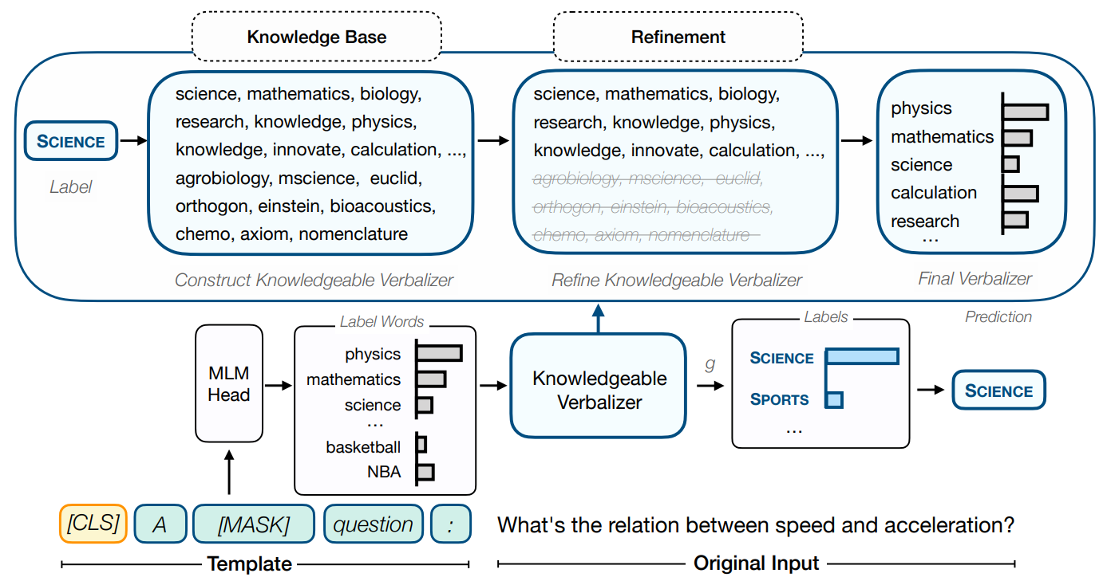
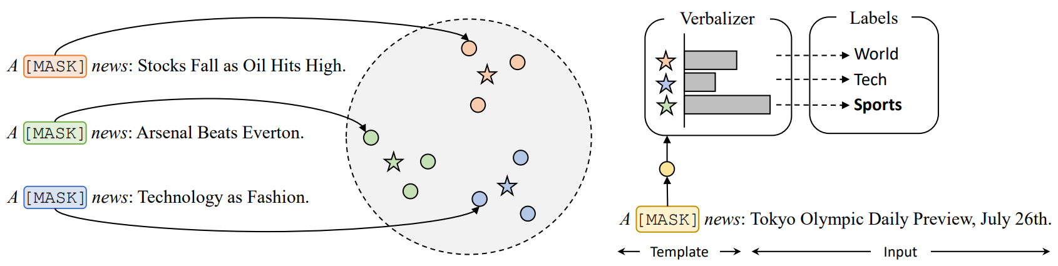
Knowledgeable Prompting
Label -> Words
Use External Knowledge to expand the label words
Virtual Tokens as Label Words
Project the hidden states of [MASK] tokens to the embedding space and learn prototypes
The learned prototypes constitute the verbalizer and map the PLM outputs to corresponding labels.

Slide 5
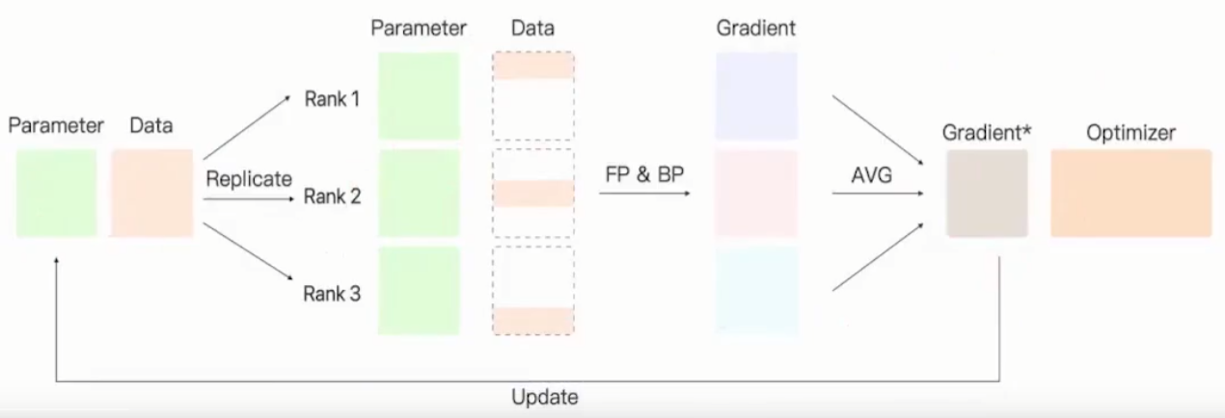
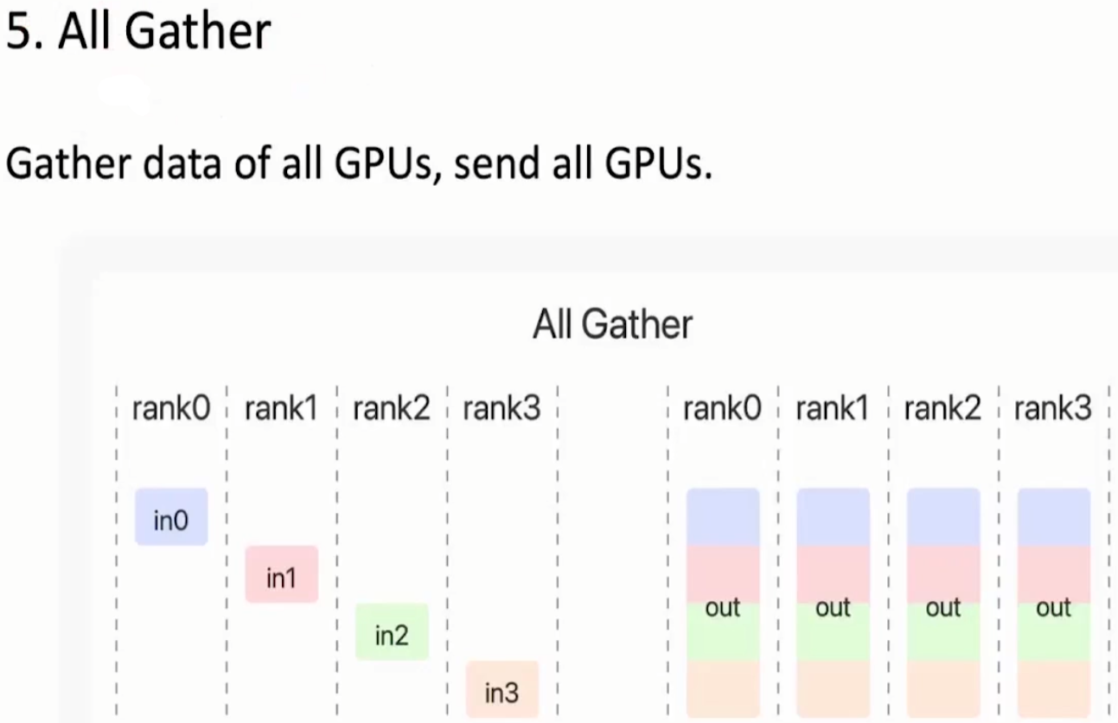
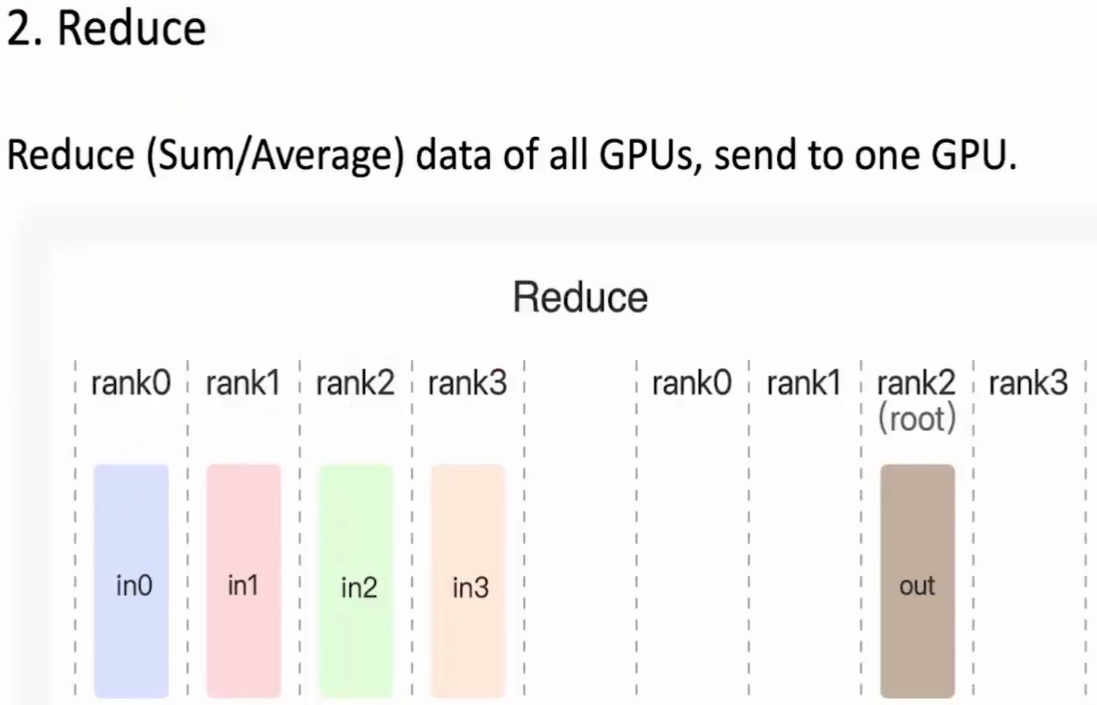
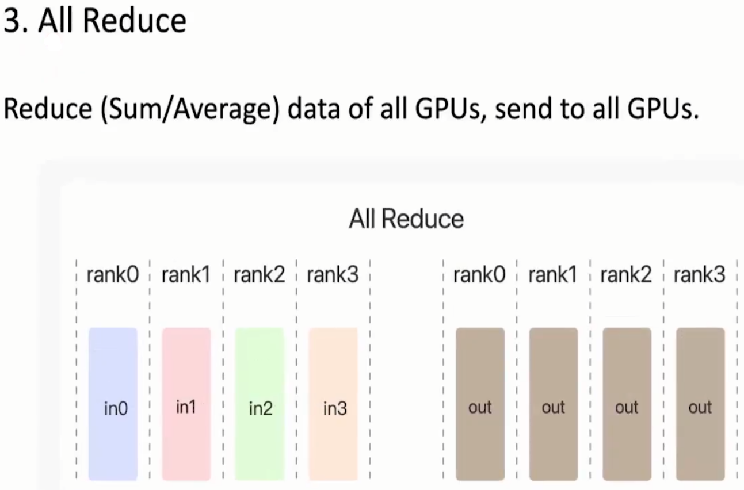
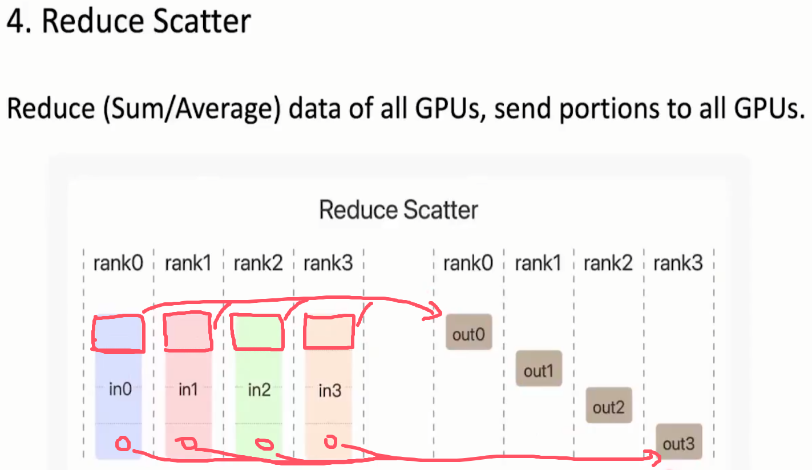

Slide 6
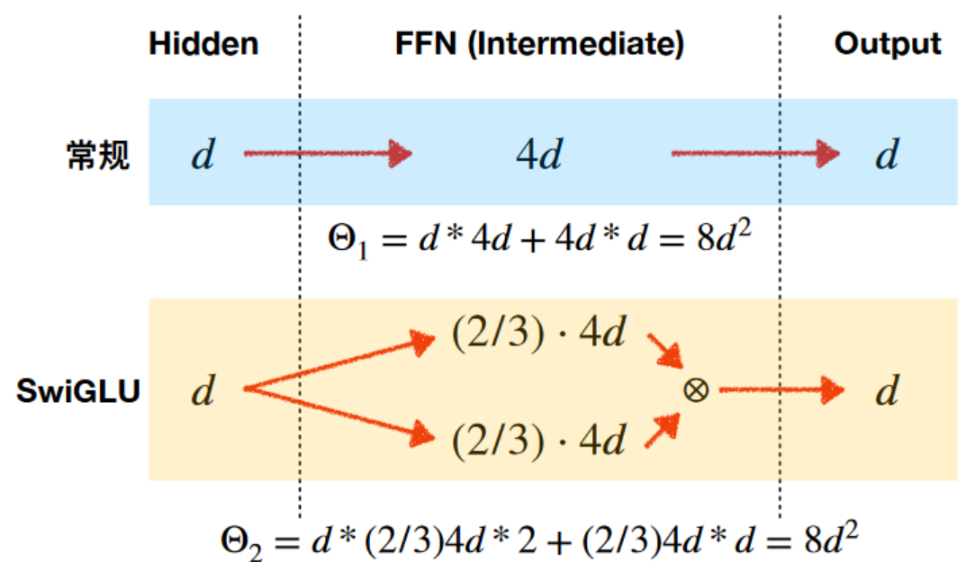
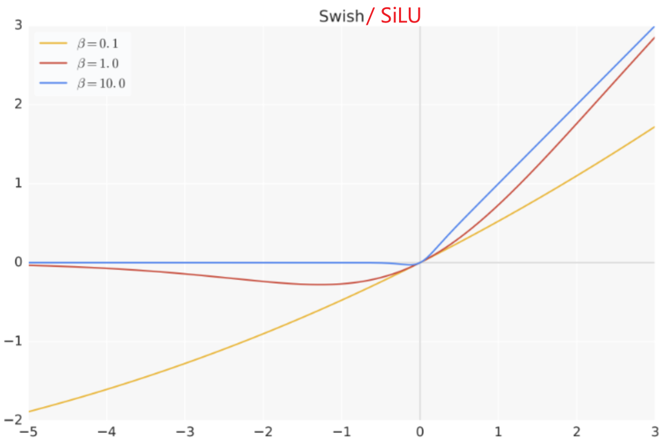
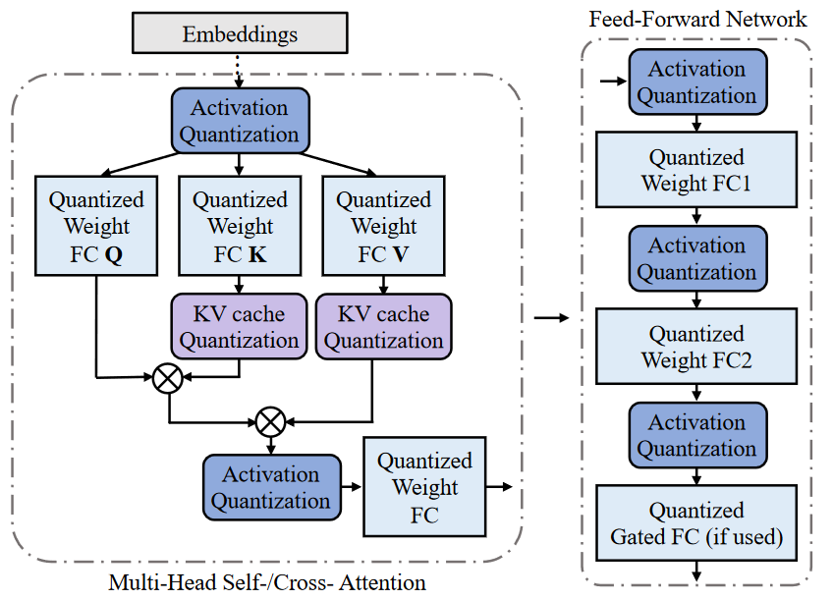
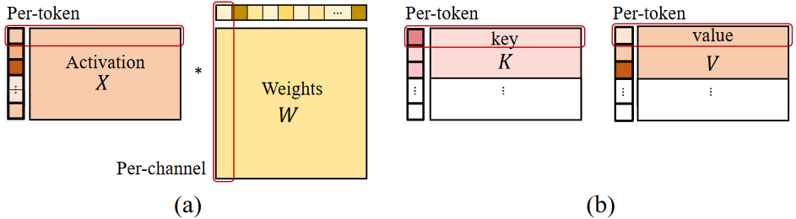

Slide 7
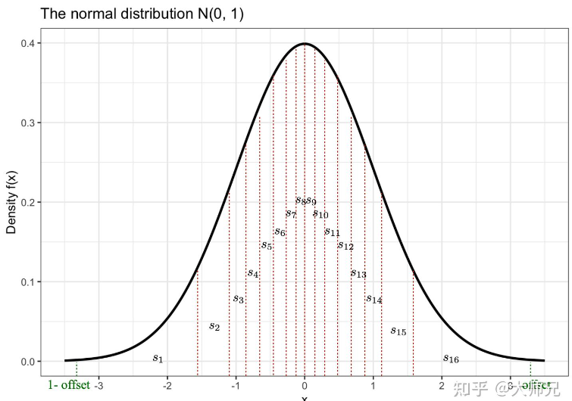
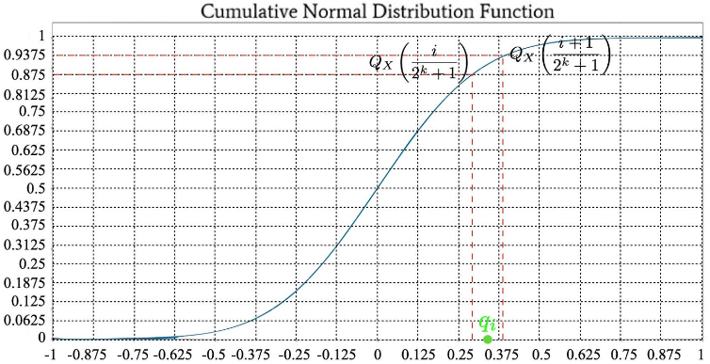
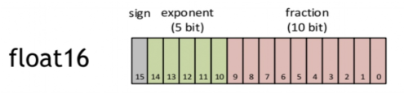
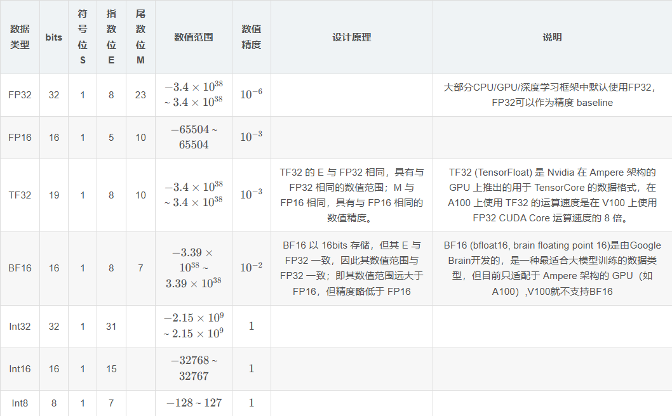

Slide 8
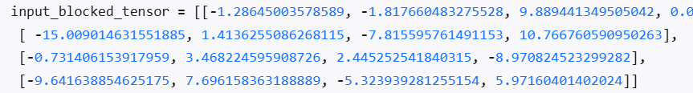
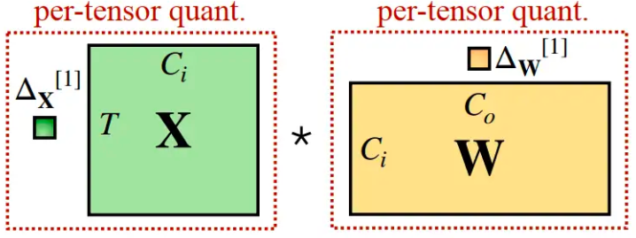
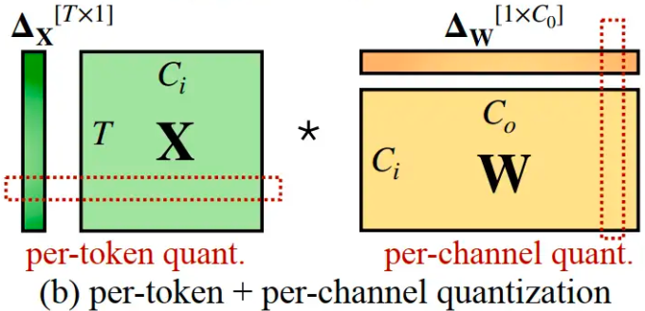
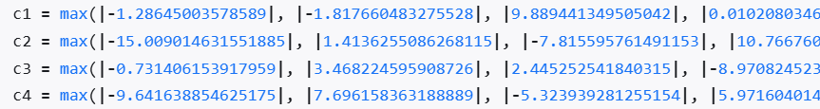
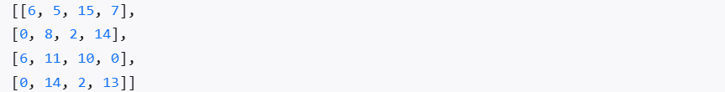
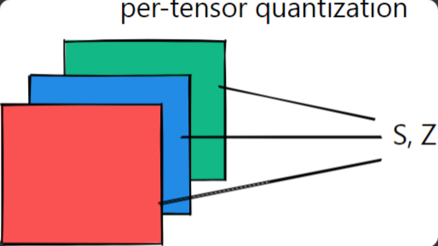
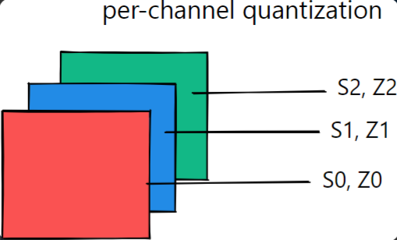
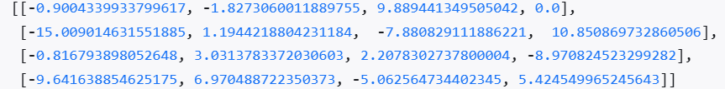
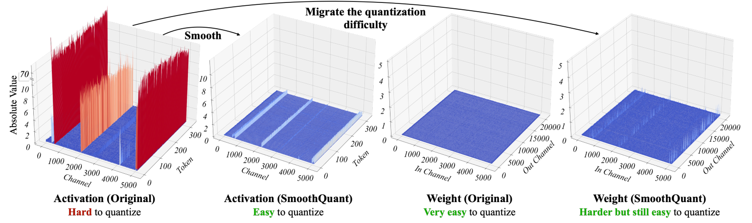
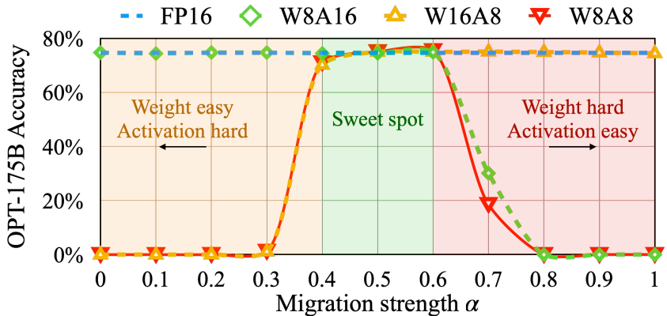
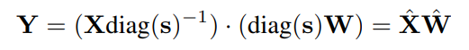
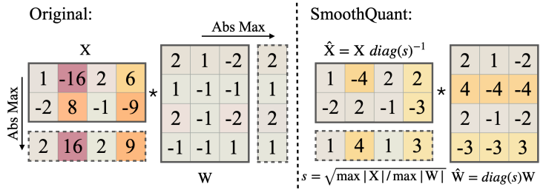
-0.09105003625154495
校准阶段
x/s
α=0.5
sw

Slide 9
-0.09105003625154495
校准阶段
x/s
α=0.5
sw

Slide 10
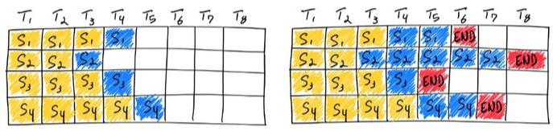
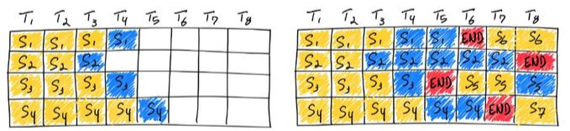
LLM batching
continous batching
某些客户端请求可以在batching中很早就完成，但释放其资源并向可能处于不同完成状态的batch中添加新客户端请求非常麻烦。这意味着GPU未被充分利用，因为一个batch中不同seq的生成长度不同于batch的最大生成长度，
比如上图中，seq1生成了2个token，3生成了1个，4生成了2个，然而2生成了5个，seq1、3、4结束标记后的白色方块就是GPU在空闲，什么都没有做，此时GPU利用率非常低，传统的static batching不能把白色空闲时间利用起来。
简单来说，一旦一个batch中的某个seq完成生成，发射了一个end-of-seq token，就可以在其位置插入新的seq继续生成token，从而达到比static batching更高的GPU利用率。

Slide 11
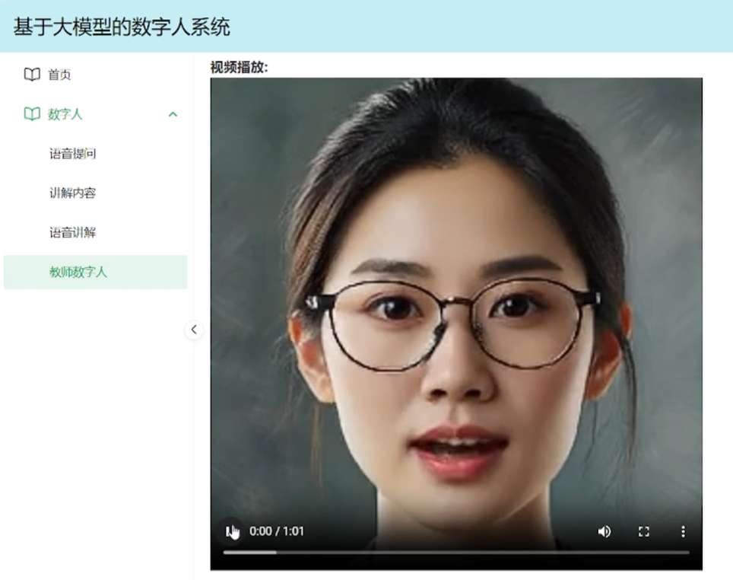
4 项目研究基础-面向教育的数字人项目
教育数字人问答模型：通过将教育相关文档上传至 LangChain 知识库，用户可在使用时进行语音提问，由大模型生成文字回答，再经 TTS 技术合成语音，最终生成虚拟数字人视频进行作答。
技术路线
课题组研发的教育数字人效果图
本地知识库推理
TTS技术
本地知识文件
ASR获取
提问Query
大语言
模型
获得文字
结果
文本正则
及分词
前端解析
PWPP
文本切分
多音字预测
韵律预测
构成
Documents
Context与Query填充进Prompt模板作为LLM的Prompt
语言特征
向量化(Embedding)
后端
合成音频
音长模型
音长
声学特征
Documents
Embedding
Query
Embedding
声学模型
声码器
拼接为Context
构建
索引
搜索向量
知识库
获取top-k个相关词条
上传的
人物图像
SadTalker
拟合成数字人

Slide 12
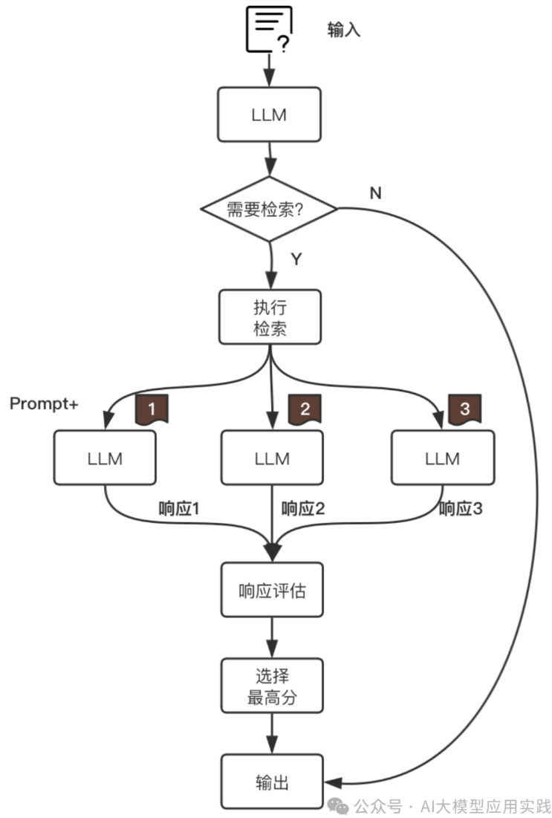
ASR:
Whisper
语音转文本Query
TTS技术
本地知识文件
RAG Fusion
LLM:
Qwen1.5-14B
获得文字
结果
文本正则
及分词
PWPP
前端解析
BERT—语义切分
多音字预测
韵律预测
构成
Documents
Context+Query构建LLM的Prompt：CO-STAR
语言特征
后端
合成音频
向量化(Embedding)：BGE
音长模型
拼接为Context
音长
声学特征
Documents
Embedding
Query
Embedding
声学模型
声码器
构建
索引
搜索向量
知识库：FAISS
获取top-k个相关词条
上传的
人物图像
SadTalker
拟合成数字人
Rerank：BGE
微调：SimCSE(学习句子嵌入的对比学习方法)+困难样本
主要是模型的选择和微调，尤其是如何进行微调，如何拿到效果
Self-RAG

Slide 13
